Slide 1






Slide 2


1. Năng lực đặc thù.
- Học sinh đọc đúng từ ngữ, câu, đoạn và toàn bộ câu chuyện “Ngôi nhà trong cỏ”.
- Bước đầu biết thể hiện tâm trạng, cảm xúc của nhân vật qua tình tiết trong câu chuyện qua giọng đọc, biết nghỉ hơi ở chỗ có dấu câu.
- Hiểu suy nghĩ, cảm xúc của nhân vật dựa vào hành động, việc làm của nhân vật.
2. Năng lực chung.
- Năng lực tự chủ, tự học: lắng nghe, đọc bài và trả lời các câu hỏi. Nêu được nội dung bài.
- Năng lực giao tiếp và hợp tác: tham gia đọc trong nhóm.
3. Phẩm chất.
- Phẩm chất yêu nước: Biết yêu cảnh đẹp, quê hương qua bài tập đọc.
-Phẩm chất nhân ái: Biết yêu quý những người hàng xóm láng giềng nói riêng, bạn bè và những người sống xung quanh nói chung
- Phẩm chất chăm chỉ: Chăm chỉ đọc bài, trả lời câu hỏi.
- Phẩm chất trách nhiệm: Giữ trật tự, học tập nghiêm túc.

Slide 3


Slide 4


Slide 5


Slide 6


Slide 7

Sáng sớm, cào cào và nhái bén đang tập nhảy xa thì chợt một tràng “re re re” vang lên. Hai bạn nghểnh đầu nghe:
- Hay quá, ai hát đó?
Chuồn chuồn vừa bay đến, đậu trên nhánh cỏ may, đôi cánh mỏng rung nhè nhẹ khi điệu nhạc vút cao:
- Có phải cào cào hát không? Hay nhái bén?
Cào cào lắc đầu, nhái bén cũng xua tay:
- Tớ à? Tớ hát thì ai nghe?
Thế là cào cào, nhái bén, chuồn chuồn rủ nhau đi tìm tiếng hát.
Dưới lớp cỏ xanh rì, mặt đất đen ẩm ướt, dế than đang xây nhà. Chốc chốc cậu dừng lại, cất tiếng hát say sưa. Khi dứt bài hát, dế than giật mình nghe thấy một tràng pháo tay lộp bộp. Cào cào từ trên nhánh cỏ nhảy xuống:
- Tớ là cào cào. Tiếng hát của bạn hay quá!
Chuồn chuồn khẽ đập đôi cánh:
- Tớ là chuồn chuồn. Bạn thật là một tài năng âm nhạc.
Dế than ngượng ngùng:
- Ôi, tớ chỉ là thợ đào đất thôi. Tớ là dế than.
Nhái bén mừng rỡ:
- A, từ nay tớ có thêm một láng giềng hát hay, làm giỏi là dế than. Để chúng tớ giúp bạn dựng nhà.
Cào cào, nhái bén, chuồn chuồn cùng xúm vào giúp dế than. Chỉ chốc lát, ngôi nhà xinh xắn bằng đất đã được xây xong dưới ô nấm giữa vùng cỏ xanh tươi.
(Theo Lý Lan)

Slide 8



+ Đoạn 1: Từ đầu đến đi tìm tiếng hát.
+ Đoạn 2: Tiếp theo cho đến một tài năng âm nhạc.
+ Đoạn 3: Còn lại.
Bài đọc này được chia làm bao nhiêu đoạn?

Slide 9




Sáng sớm, cào cào và nhái bén đang tập nhảy xa thì chợt một tràng “re re re” vang lên. Hai bạn nghểnh đầu nghe:
- Hay quá, ai hát đó?
Chuồn chuồn vừa bay đến, đậu trên nhánh cỏ may, đôi cánh mỏng rung nhè nhẹ khi điệu nhạc vút cao:
- Có phải cào cào hát không? Hay nhái bén?
Cào cào lắc đầu, nhái bén cũng xua tay:
- Tớ à? Tớ hát thì ai nghe?
Thế là cào cào, nhái bén, chuồn chuồn rủ nhau đi tìm tiếng hát.
Dưới lớp cỏ xanh rì, mặt đất đen ẩm ướt, dế than đang xây nhà. Chốc chốc cậu dừng lại, cất tiếng hát say sưa. Khi dứt bài hát, dế than giật mình nghe thấy một tràng pháo tay lộp bộp. Cào cào từ trên nhánh cỏ nhảy xuống:
- Tớ là cào cào. Tiếng hát của bạn hay quá!
Chuồn chuồn khẽ đập đôi cánh:
- Tớ là chuồn chuồn. Bạn thật là một tài năng âm nhạc.
Dế than ngượng ngùng:
- Ôi, tớ chỉ là thợ đào đất thôi. Tớ là dế than.
Nhái bén mừng rỡ:
- A, từ nay tớ có thêm một láng giềng hát hay, làm giỏi là dế than. Để chúng tớ giúp bạn dựng nhà.
Cào cào, nhái bén, chuồn chuồn cùng xúm vào giúp dế than. Chỉ chốc lát, ngôi nhà xinh xắn bằng đất đã được xây xong dưới ô nấm giữa vùng cỏ xanh tươi.
(Theo Lý Lan)

Slide 10



nhảy xa
rủ nhau
chốc lát
vang lên
vùng cỏ

Slide 11


Chuồn chuồn vừa bay đến, đậu trên nhánh cỏ may, đôi cánh mỏng nhẹ khi điệu nhạc vút cao.
Chỉ chốc lát, ngôi nhà xinh xắn bằng đất đã được xây xong dưới ô nấm giữa vùng cỏ xanh tươi.

Slide 12



Tràng
Nghểnh đầu
Láng giềng
Chuỗi âm thanh phát ra liên tục
Vươn cao đầu lên
Người ở nhà bên cạnh (như hàng xóm)

Slide 13


Slide 14

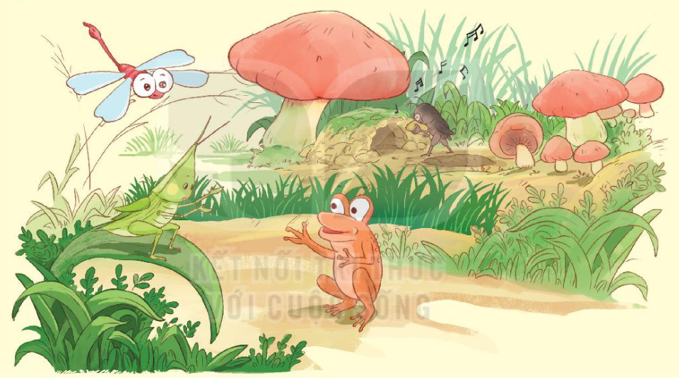
Vào sáng sớm, chuyện gì xảy ra khiến cào cào, nhái bén, chuồn chuồn chú ý?
Vào sáng sớm, một âm thanh vang lên từ đâu không rõ khiến cào cào, nhái bén, chuồn chuồn chú ý.

Slide 15


Các bạn đã phát hiện ra điều gì?
Các bạn phát hiện ra dế than vừa dang xây nhà vừa hát.

Slide 16


Chi tiết nào cho thấy cuộc gặp gỡ của các bạn với dế than rất thân mật?
Khi đế than vừa dứt lời hát, các bạn đã vỗ tay rất to thể hiện sự thán phục đối với dế than. Sau đó các bạn đã tự giới thiệu mình để làm quen với dế than. Các bạn khen ngợi dế than hát rất hay, là một tài năng âm nhạc.Còn dế than khiêm tốn chỉ nhận mình là một thợ đào đất.

Slide 17

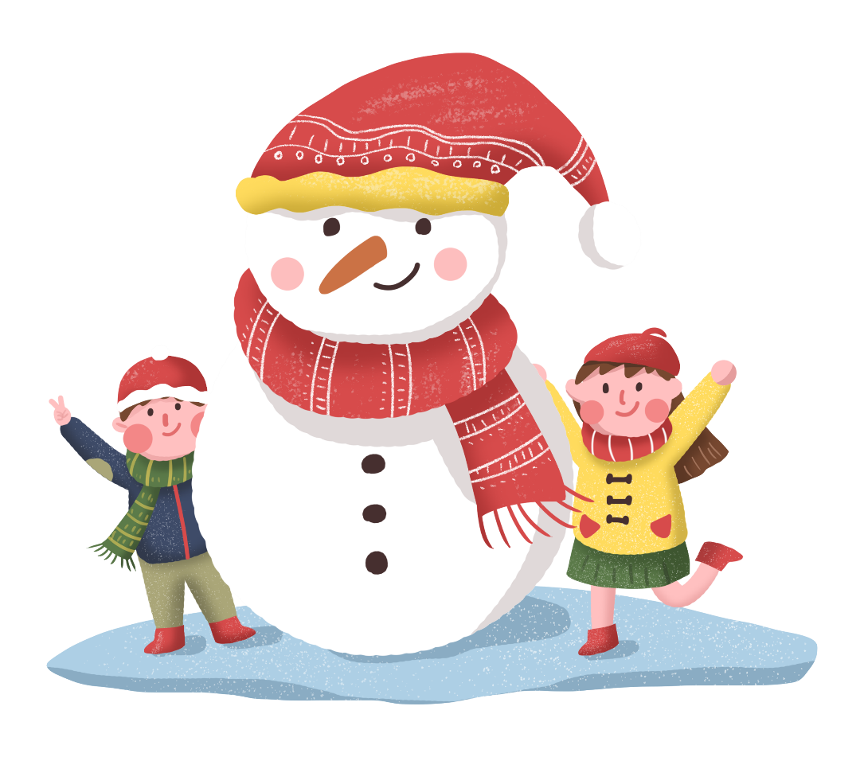
Các bạn đã giúp dế than việc gì?
Các bạn đã xúm vào giúp dế than xây nhà.

Slide 18

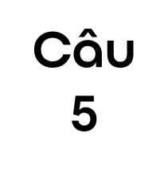

Em nghĩ gì về việc các bạn giúp đỡ dế than?
Việc các bạn giúp đỡ dế than thể hiện sự tốt bụng, thân thiện của các bạn chuồn chuồn, nhái bén, cào cào; sự đoàn kết của những người bạn tốt; tình bạn đngá quý giữ các con vật

Slide 19



Câu chuyện muốn nói với chúng ta những người hàng xóm là những người bạn tốt. Chúng ta có thể học hỏi nhiều điều từ họ, đồng thời cùng họ làm những công việc chung để cuộc sống tốt đẹp hơn.

Slide 20


Slide 21
Sáng sớm, cào cào và nhái bén đang tập nhảy xa thì chợt một tràng “re re re” vang lên. Hai bạn nghểnh đầu nghe:
- Hay quá, ai hát đó?
Chuồn chuồn vừa bay đến, đậu trên nhánh cỏ may, đôi cánh mỏng rung nhè nhẹ khi điệu nhạc vút cao:
- Có phải cào cào hát không? Hay nhái bén?
Cào cào lắc đầu, nhái bén cũng xua tay:
- Tớ à? Tớ hát thì ai nghe?
Thế là cào cào, nhái bén, chuồn chuồn rủ nhau đi tìm tiếng hát.
Dưới lớp cỏ xanh rì, mặt đất đen ẩm ướt, dế than đang xây nhà. Chốc chốc cậu dừng lại, cất tiếng hát say sưa. Khi dứt bài hát, dế than giật mình nghe thấy một tràng pháo tay lộp bộp. Cào cào từ trên nhánh cỏ nhảy xuống:
- Tớ là cào cào. Tiếng hát của bạn hay quá!
Chuồn chuồn khẽ đập đôi cánh:
- Tớ là chuồn chuồn. Bạn thật là một tài năng âm nhạc.
Dế than ngượng ngùng:
- Ôi, tớ chỉ là thợ đào đất thôi. Tớ là dế than.
Nhái bén mừng rỡ:
- A, từ nay tớ có thêm một láng giềng hát hay, làm giỏi là dế than. Để chúng tớ giúp bạn dựng nhà.
Cào cào, nhái bén, chuồn chuồn cùng xúm vào giúp dế than. Chỉ chốc lát, ngôi nhà xinh xắn bằng đất đã được xây xong dưới ô nấm giữa vùng cỏ xanh tươi.
(Theo Lý Lan)

Slide 22




Slide 23
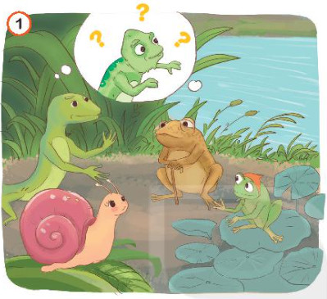
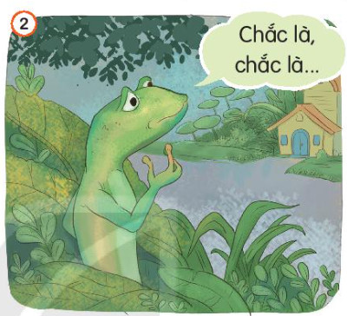
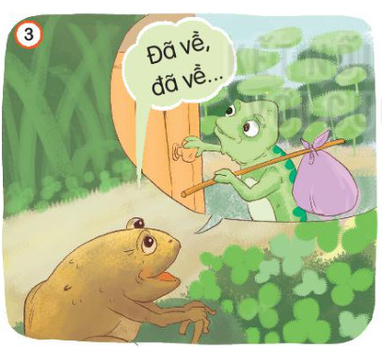
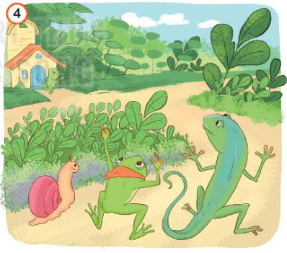
Dựa vào tranh và câu hỏi gợi ý, đoán nội dung câu chuyện Hàng xóm của tắc kè
Ở xóm Bờ Giậu có những ai?
Thằn lằn đã nghe thấy gì?
Hàng xóm của tắc kè quyết định làm gì sau khi hiểu về tắc kè?
Cụ cóc đã giải thích những gì về tắc kè?

Slide 24
Nghe và kể lại câu chuyện.

Slide 25


Em học được điều gì sau khi nghe câu chuyện?
Câu chuyện cho ta thấy, dù sống ở đâu cũng phải tôn trọng những người sống xung quanh. Ta phải giữ gìn trật tự để khong làm ảnh hưởng đến người khác. Nhưng đồng thời, ta cũng biết nên biết thông cảm với hàng xóm nếu họ có lỡ làm phiền ta vì hoàn cảnh đặc biệt. Hàng xóm láng giềng cần biết thông cảm tôn trọng lẫn nhau

Slide 26


- Đọc lại bài Ngôi nhà trong cỏ
- Kể lại câu chuyện Hàng xóm của tắc kè cho gia đình nghe
- Chuẩn bị bài mới

Slide 27


